Slide 1
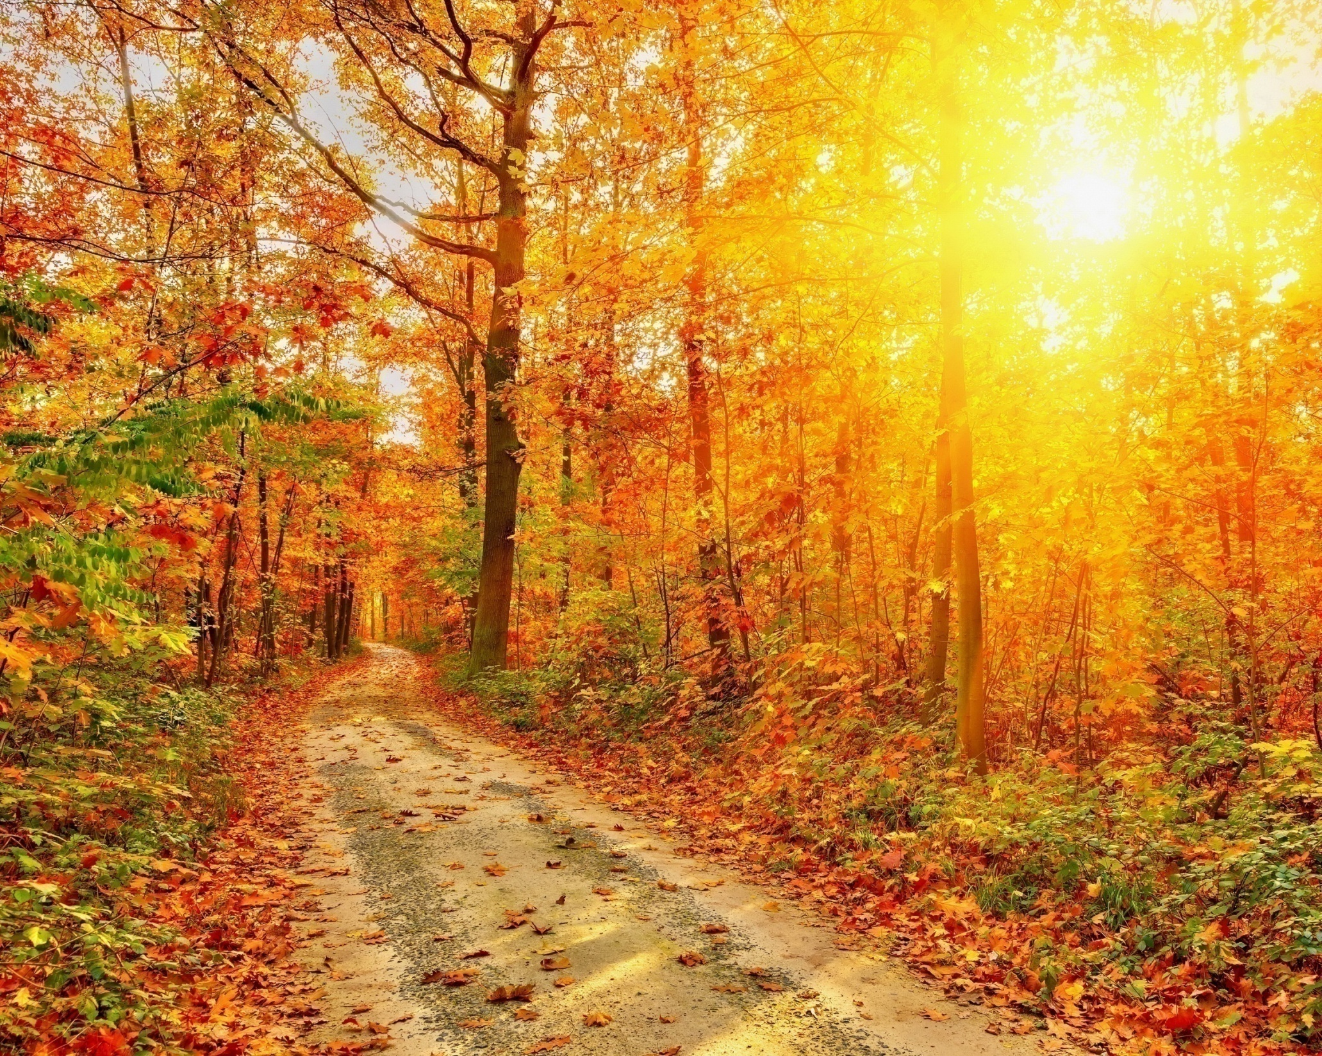
Интерактивное пособие
Времена года

Slide 2
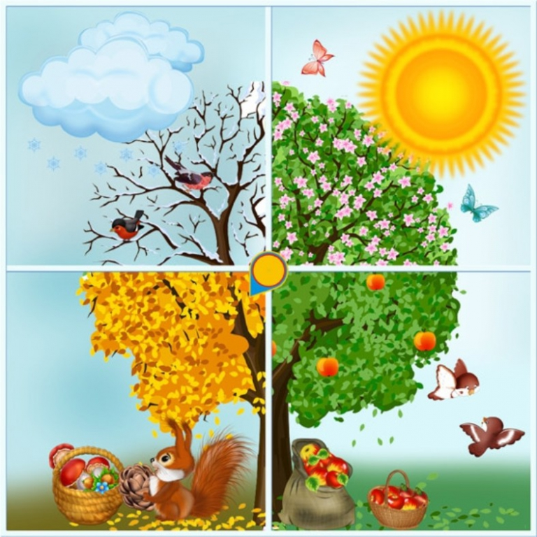
Игра

Slide 3
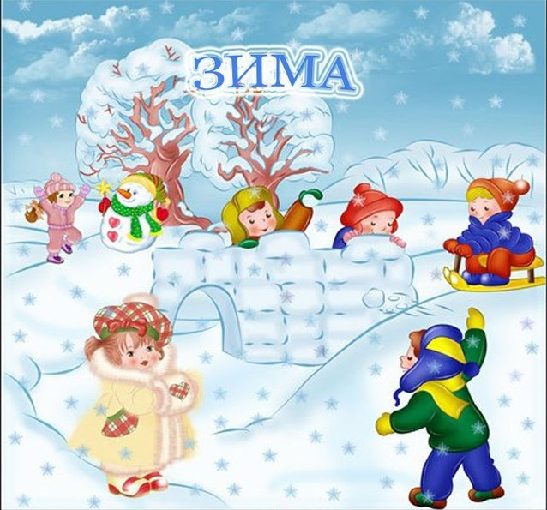




Снег на полях,
Лед на реках,
Вьюга гуляет.
Когда это бывает?

Slide 4

Солнце печет,
Липа цветет,
Рожь поспевает.
Когда это бывает?

Slide 5
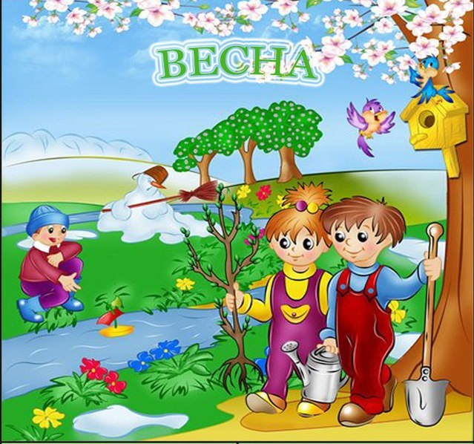
Тает снежок
Оживает лужок,
День прибывает.
Когда это бывает?

Slide 6

Утром мы во двор идем-
Листья сыплются дождем,
Под ногами шелестят
И летят, летят, летят…

